Slide 1
Qualche Immagine
per accompagnare un Curriculum Vitae

Slide 2
Con mia nonna
A Milano con Penelope

Slide 3
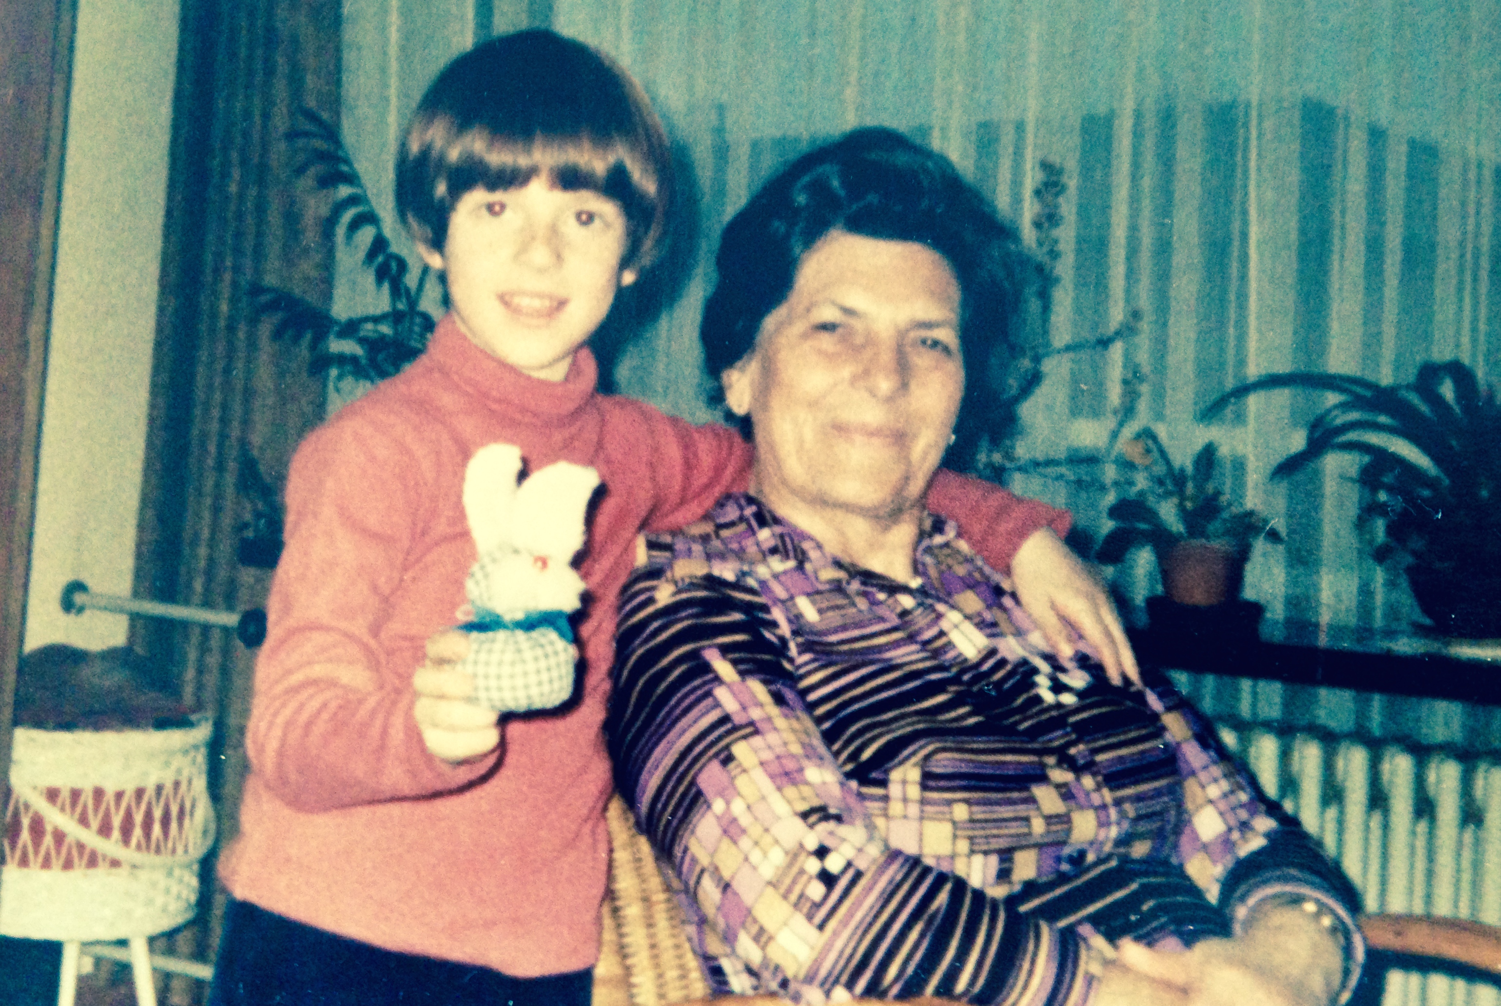
Con mia nonna

Slide 4
La Commercio a Bellinzona
Gli studi a Losanna

Slide 5
Associazione studentesca
Gli studi a Losanna

Slide 6
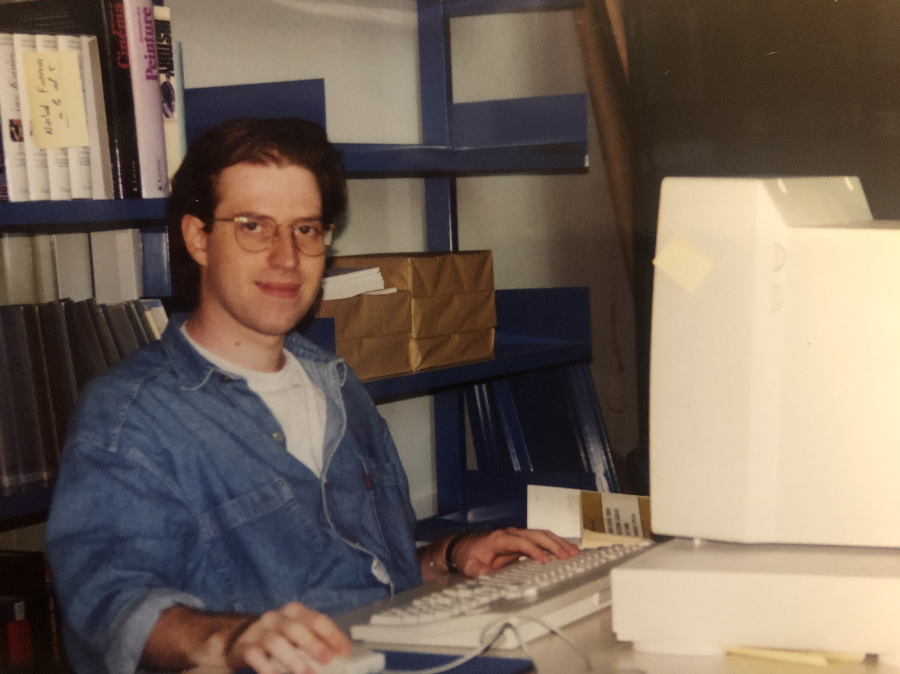
Assistente
all’Uni

Slide 7
Parigi

Slide 8
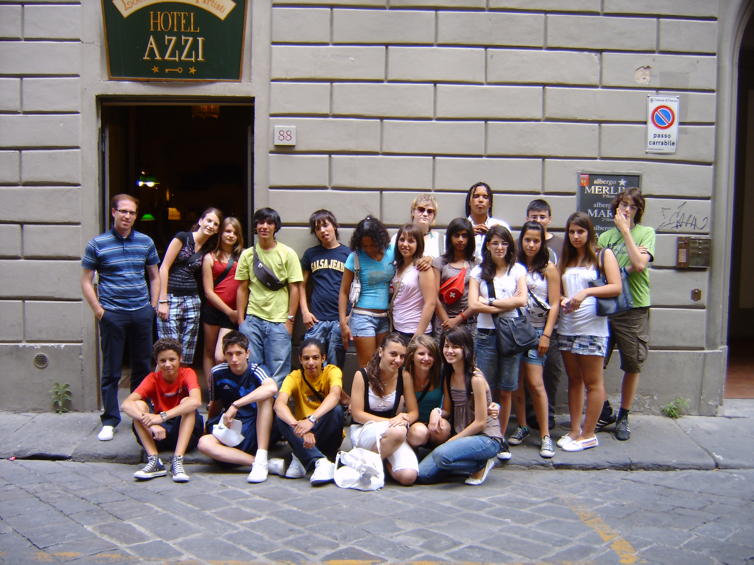
In gita a Firenze

Slide 9
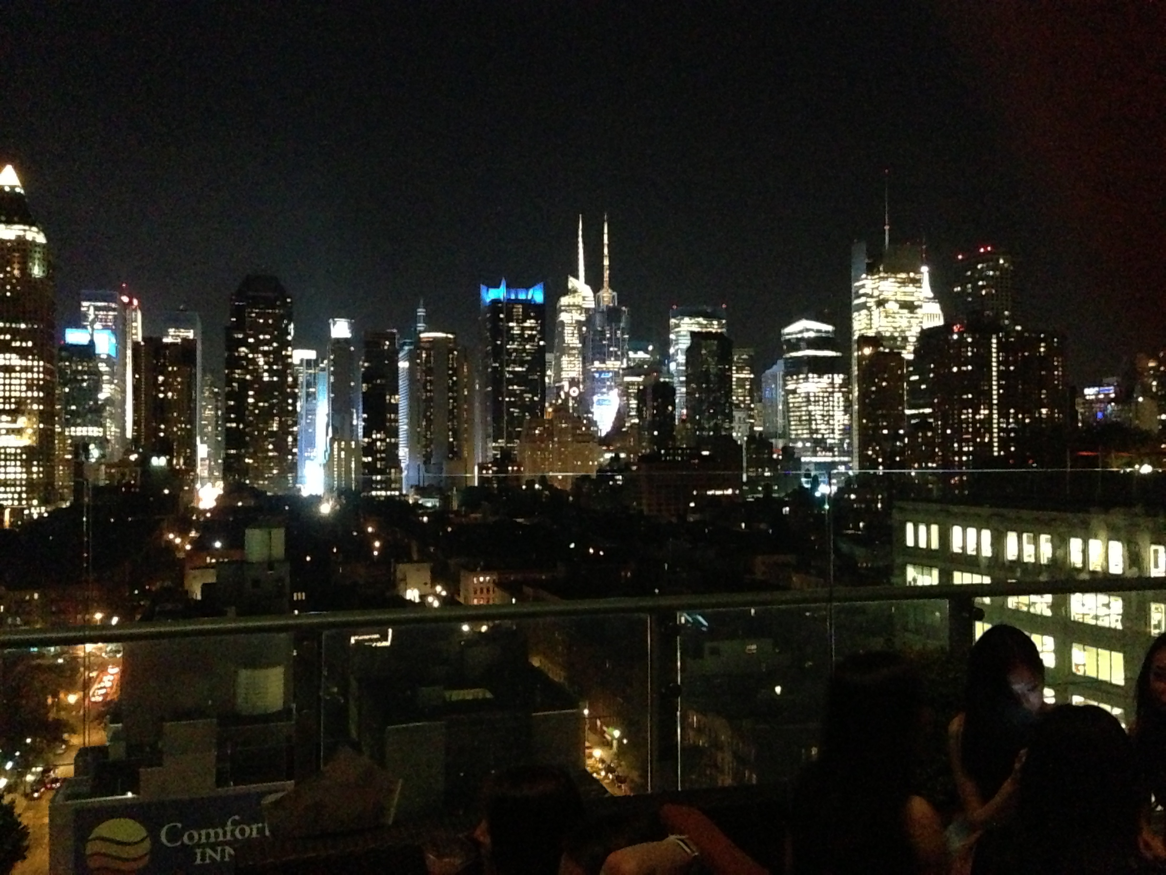
Con mia nonna
Su un Rooftop a New York
A Milano con Penelope

Slide 10
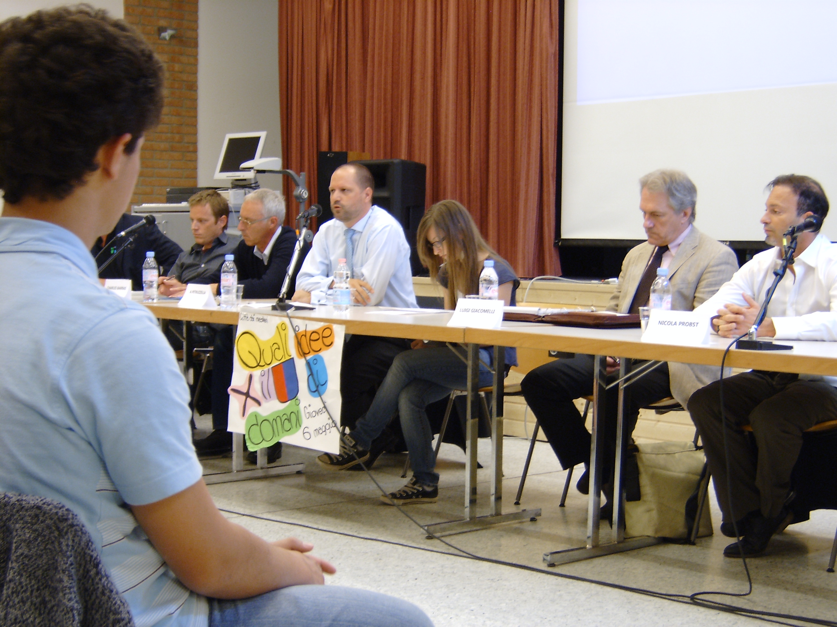
La Città dei Mestieri

Slide 11
Il dottorato di ricerca

Slide 12
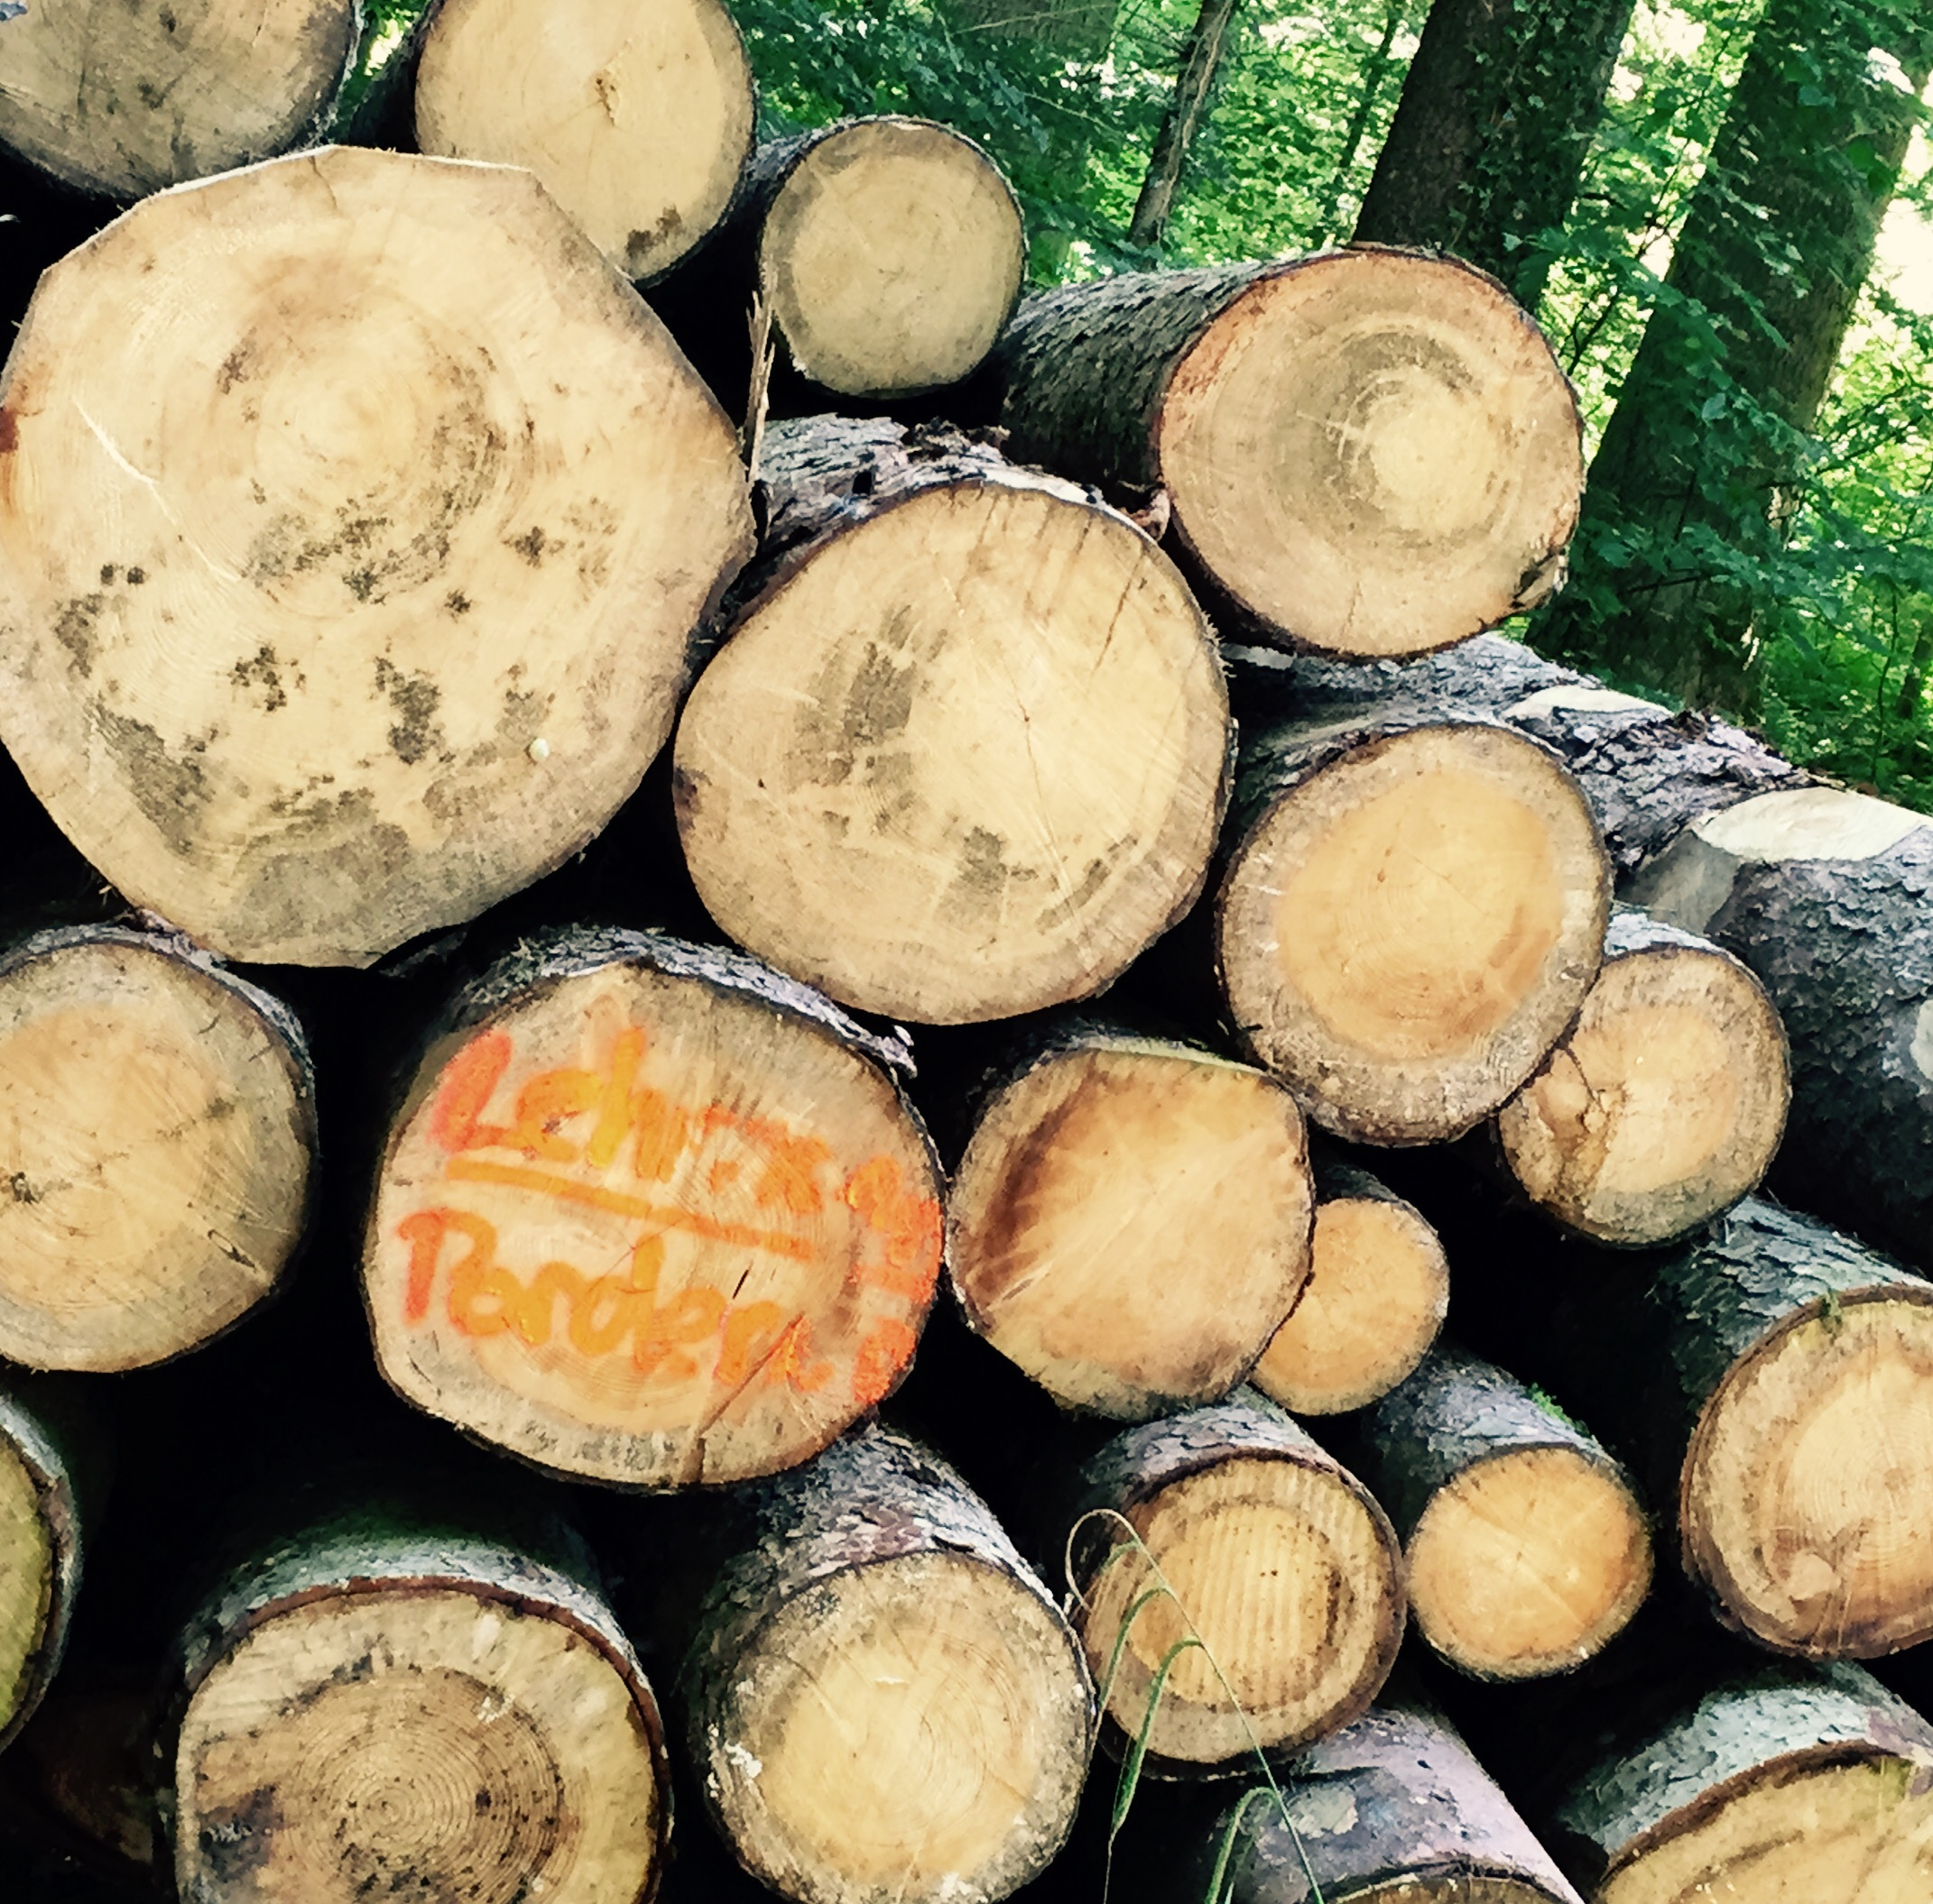
Con mia nonna
Su un Rooftop a New York
Il bosco
A Milano con Penelope

Slide 13
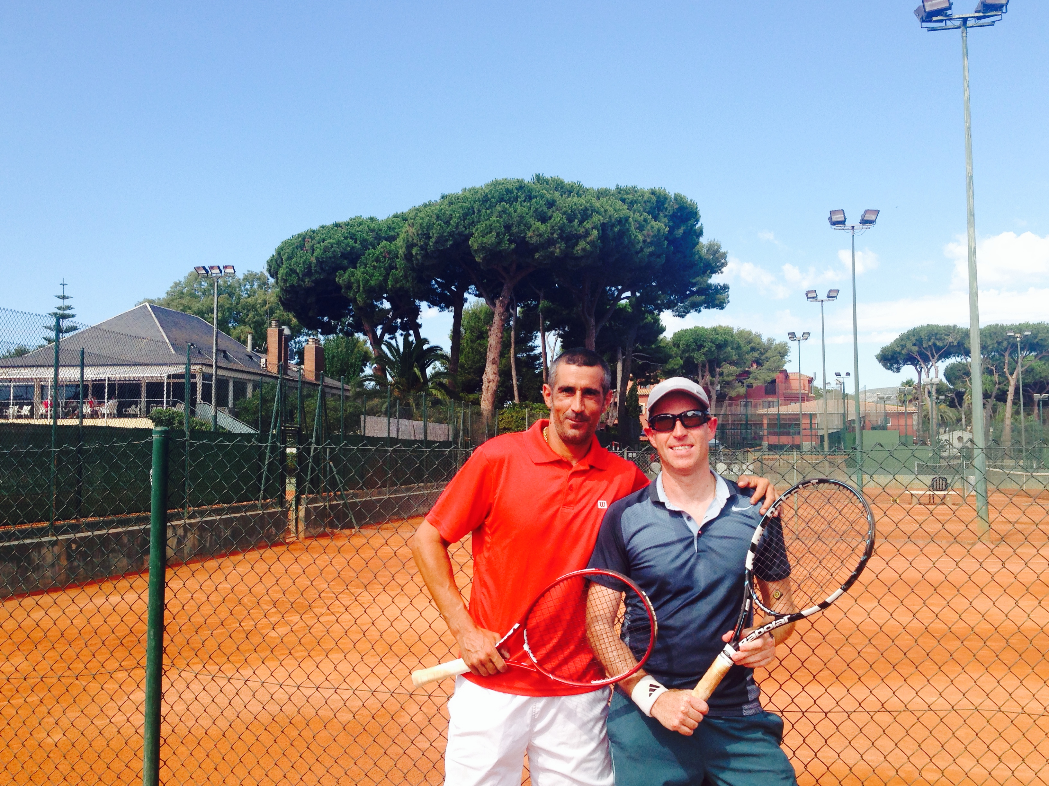
Con mia nonna
Tennis a Castelldefels
Su un Rooftop a New York
A Milano con Penelope

Slide 14
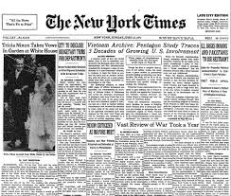
Con mia nonna
Su un Rooftop a New York
I quotidiani
A Milano con Penelope

Slide 15
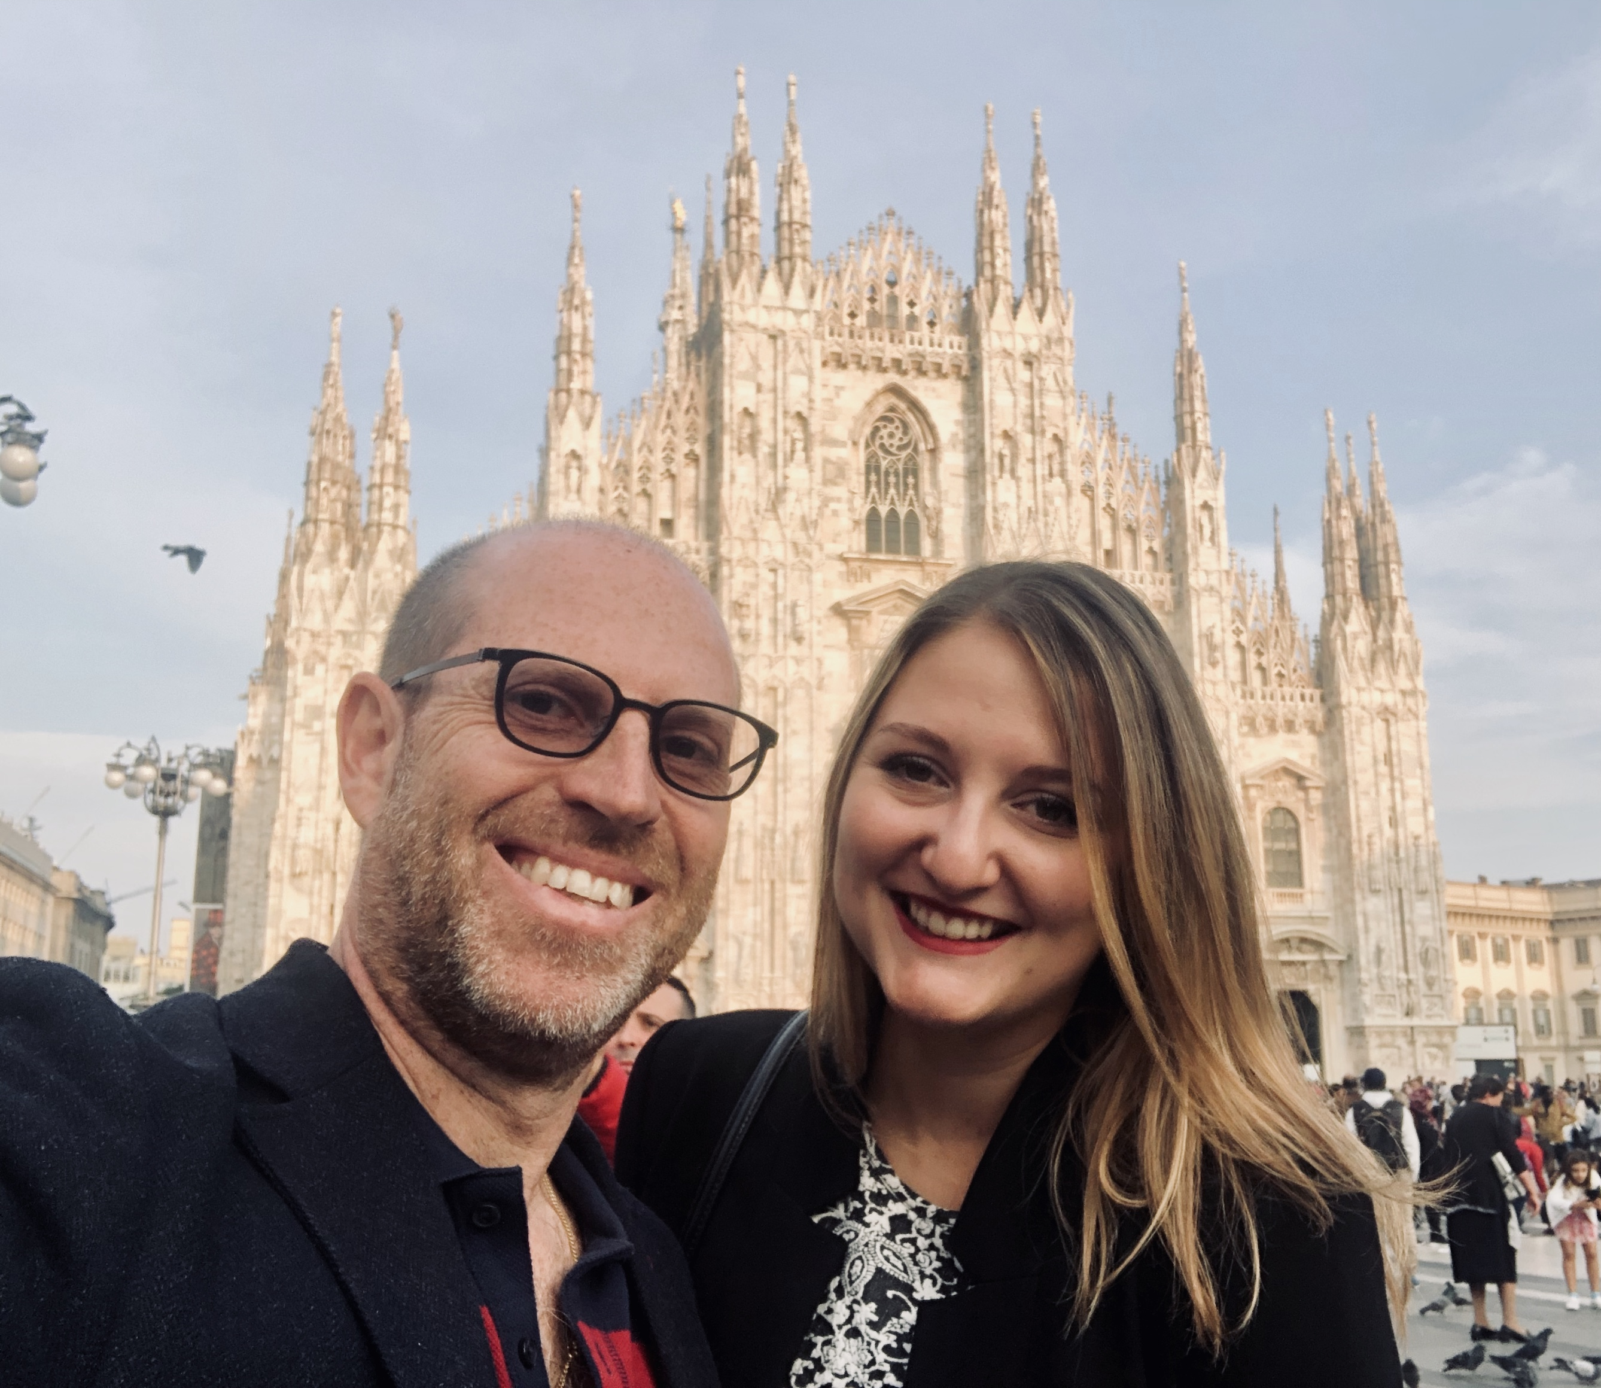
Con mia nonna
Ora…
Su un Rooftop a New York
A Milano con Penelope

Slide 16
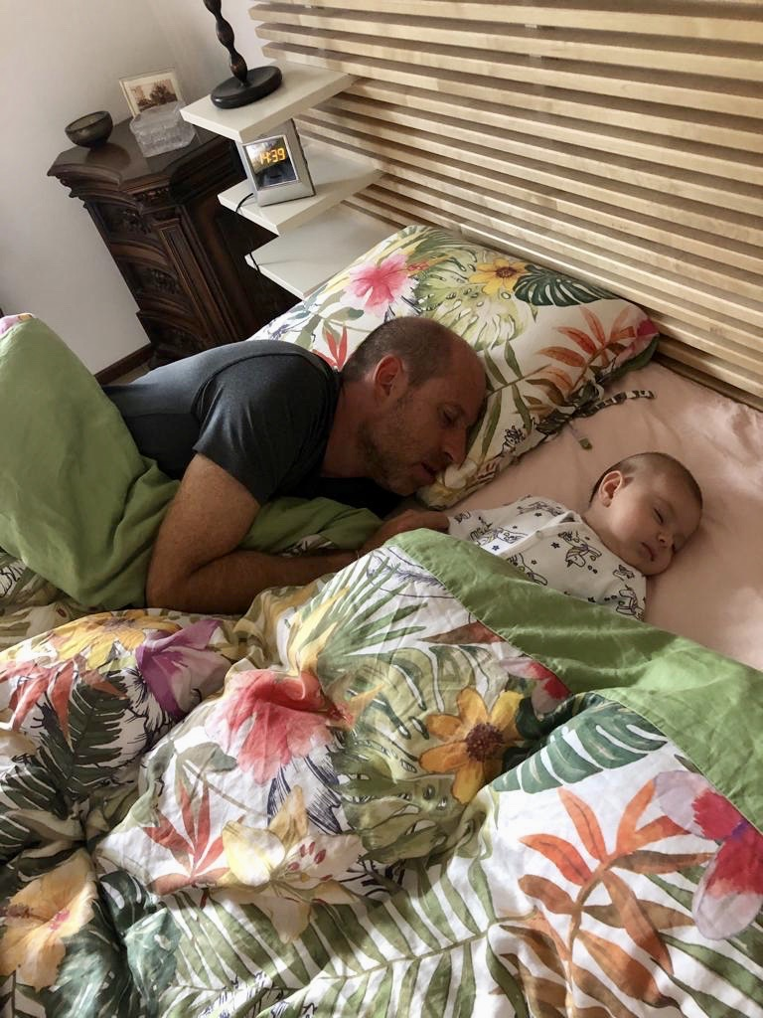
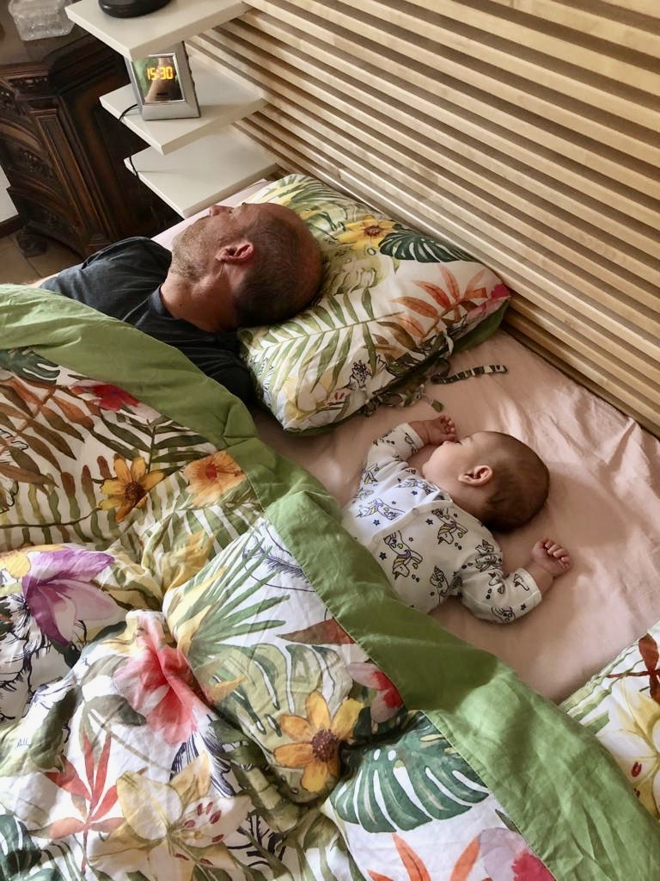
Con mia nonna
Su un Rooftop a New York
con Clizia…
A Milano con Penelope

Slide 17
A presto!
Gian Franco Pordenone

